Slide 1
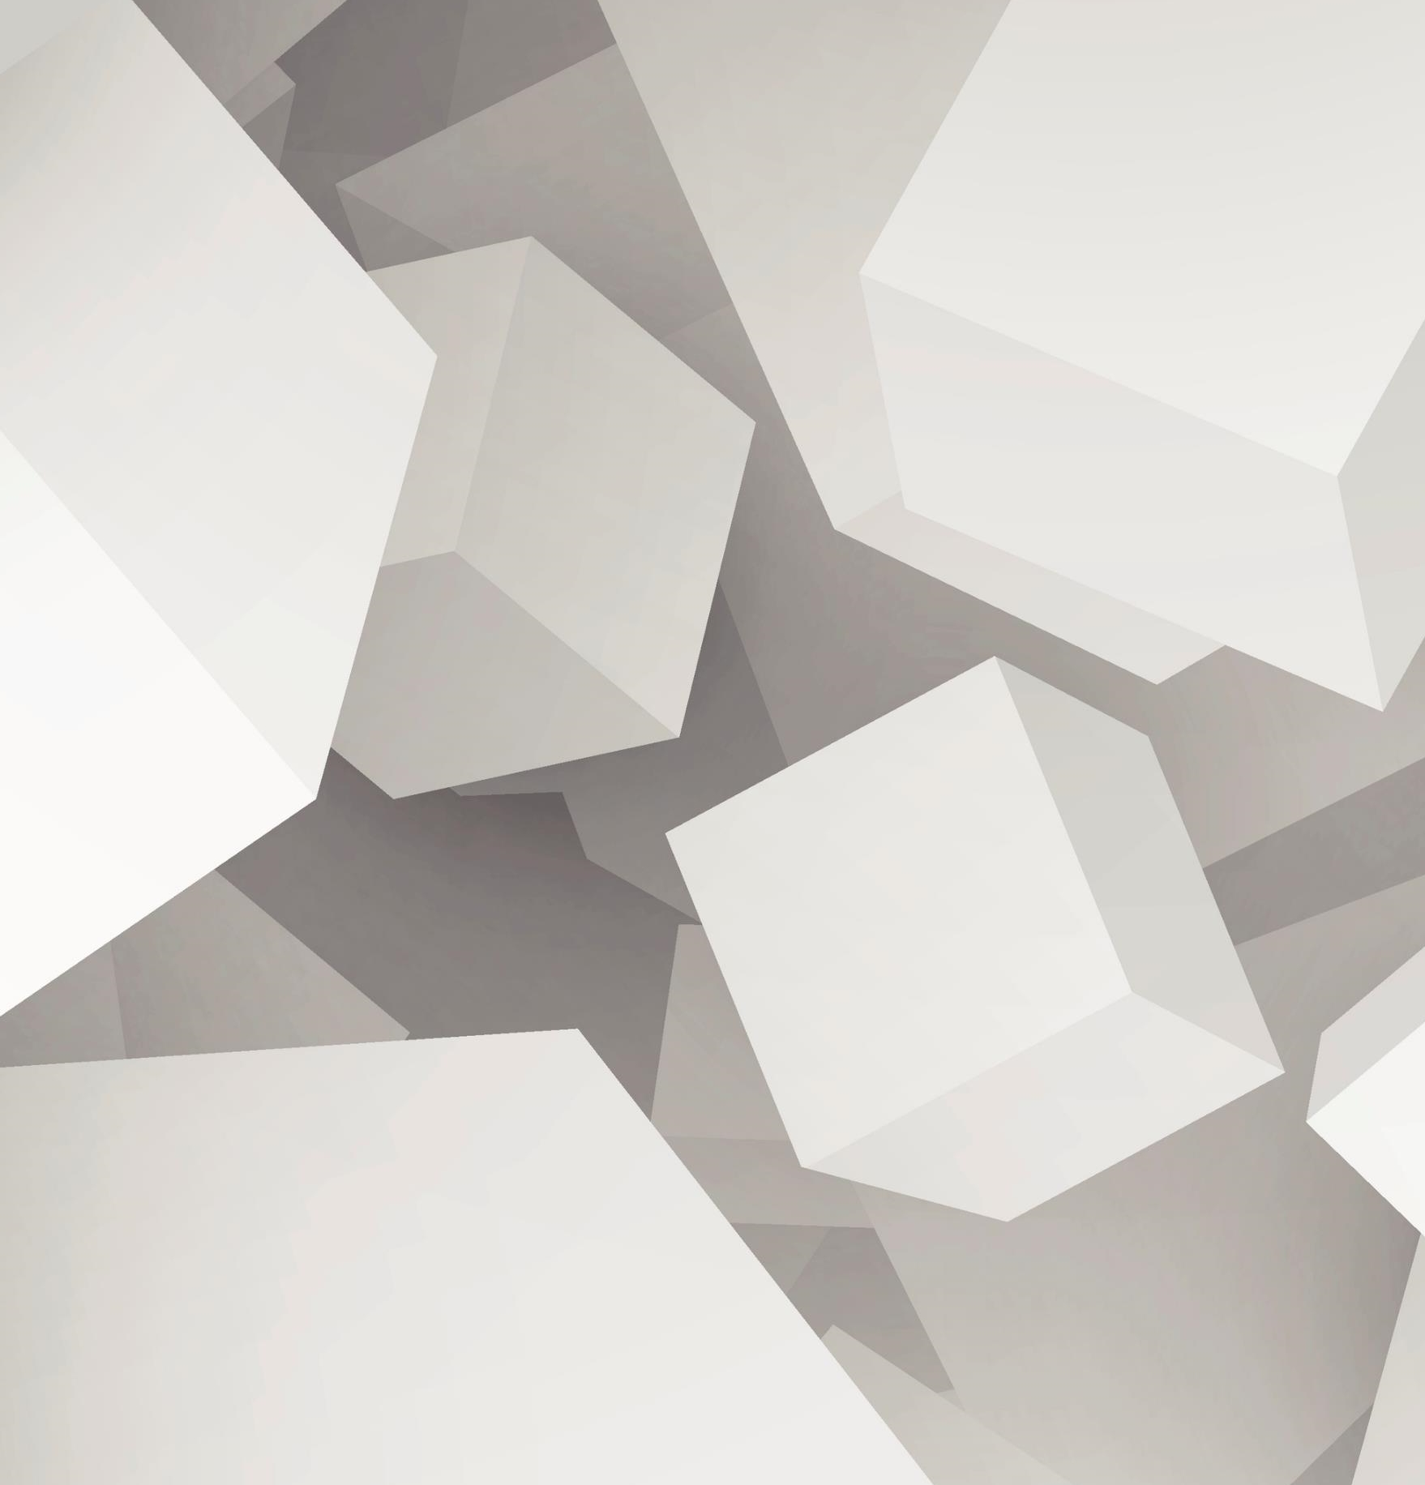
Constructions règle et compas
Isabelle Beaudoin

Slide 2

Qu’est-ce que la construction
règle et compas ?

Slide 3
Les constructions de base
Ce sont les constructions garanties par les premiers postulats des Éléments d’Euclide.
Tracer la droite passant par deux points
Tracer le cercle de centre donné et passant par un autre point
Trouver le point de rencontre de deux droites non parallèles
Trouver l'intersection d'une droite et d'un cercle (il peut y en avoir deux, un ou aucun)
Trouver les deux points d'intersection de deux cercles, s’il sont sécants.

Slide 4
Les constructions
Pour Euclide et jusqu'à la réforme des fondements, chaque problème de géométrie consiste en un ensemble initial d'objets (points et droites), un algorithme (la construction), un résultat (conclusion) ainsi qu'un raisonnement prouvant que le résultat possède bien les propriétés attendues.

Slide 5
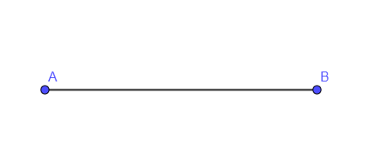
Trouver le point milieu d’un segment

Slide 6
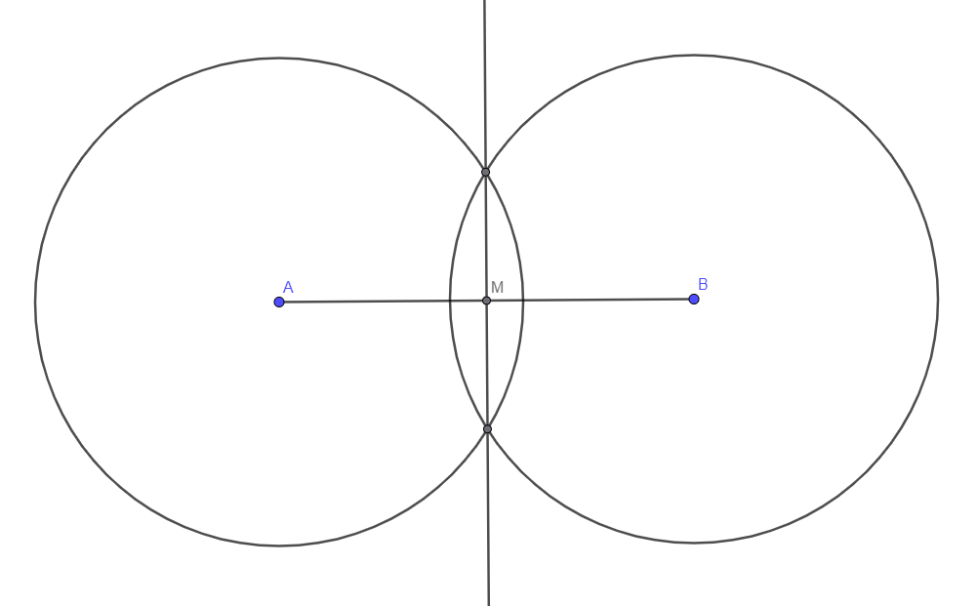
Trouver le point milieu d’un segment

Slide 7
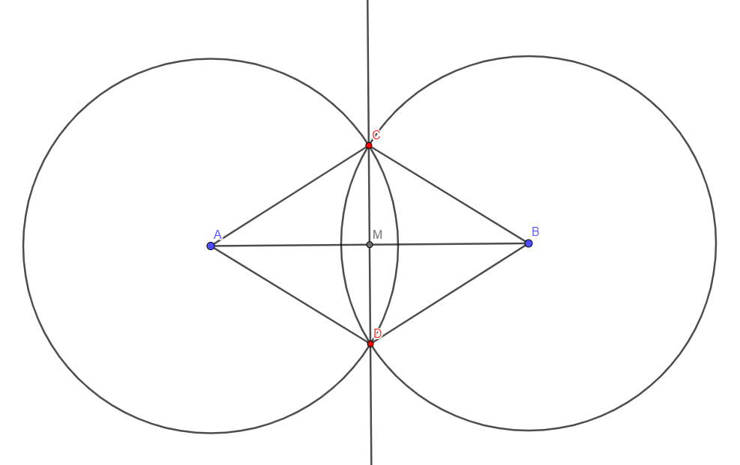
Trouver le point milieu d’un segment

Slide 8
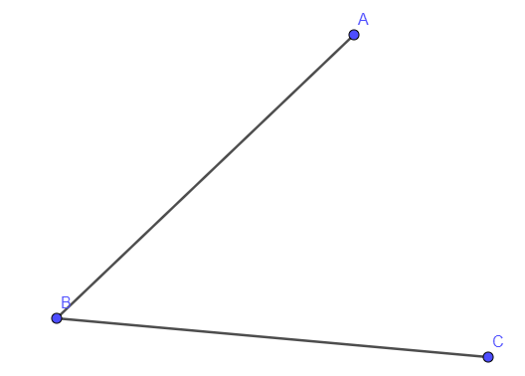
Trouver la bissectrice d’un angle

Slide 9
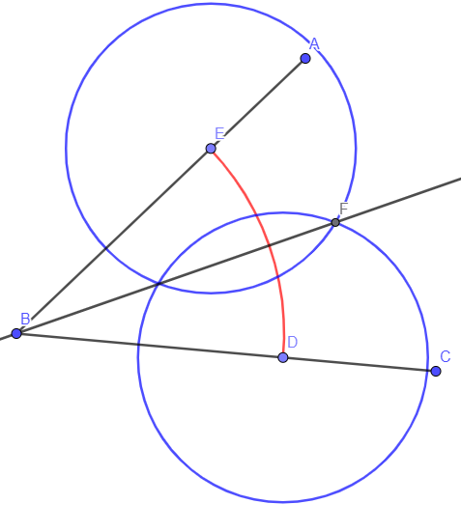
Trouver la bissectrice d’un angle

Slide 10
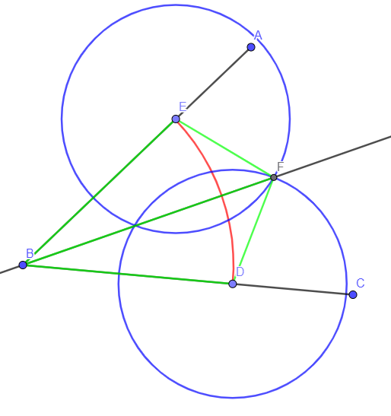
Trouver la bissectrice d’un angle

Slide 11
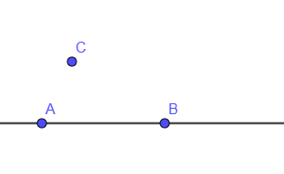
Tracer deux droites parallèles

Slide 12
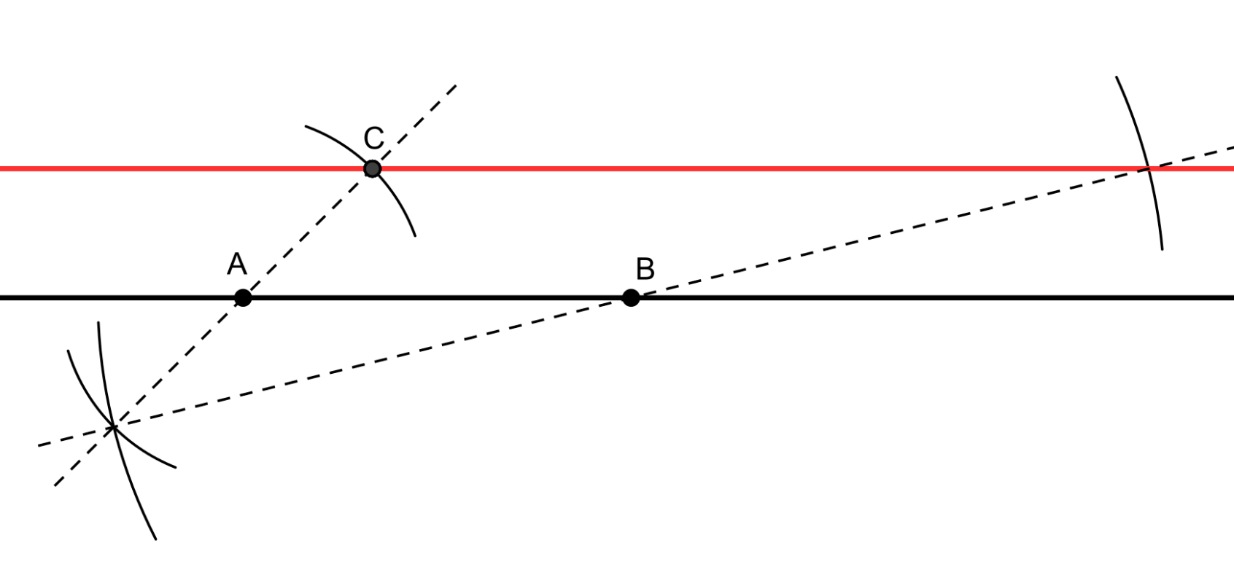
Tracer deux droites parallèles

Slide 13
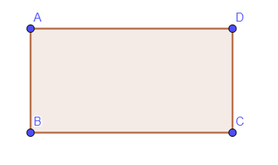
Trouver la quadrature du rectangle

Slide 14
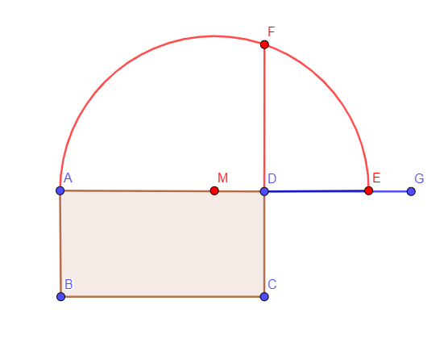
Trouver la quadrature du rectangle

Slide 15
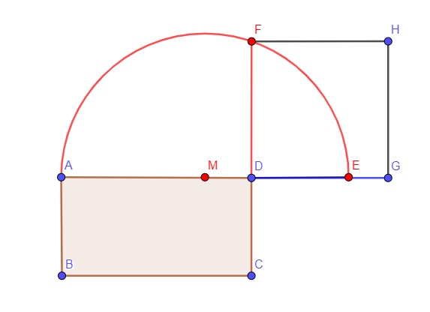
Trouver la quadrature du rectangle

Slide 16
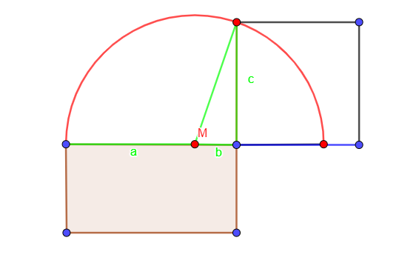
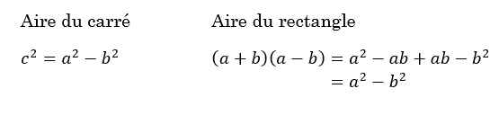
Trouver la quadrature du rectangle
a
a-b
a-b

Slide 17
Pouvons-nous trouver avec
une règle et un compas :
La quadrature du cercle ?
La trisection de l’angle ?

Slide 18
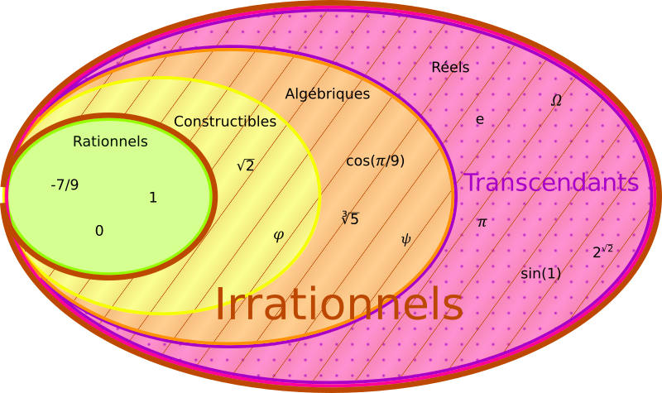
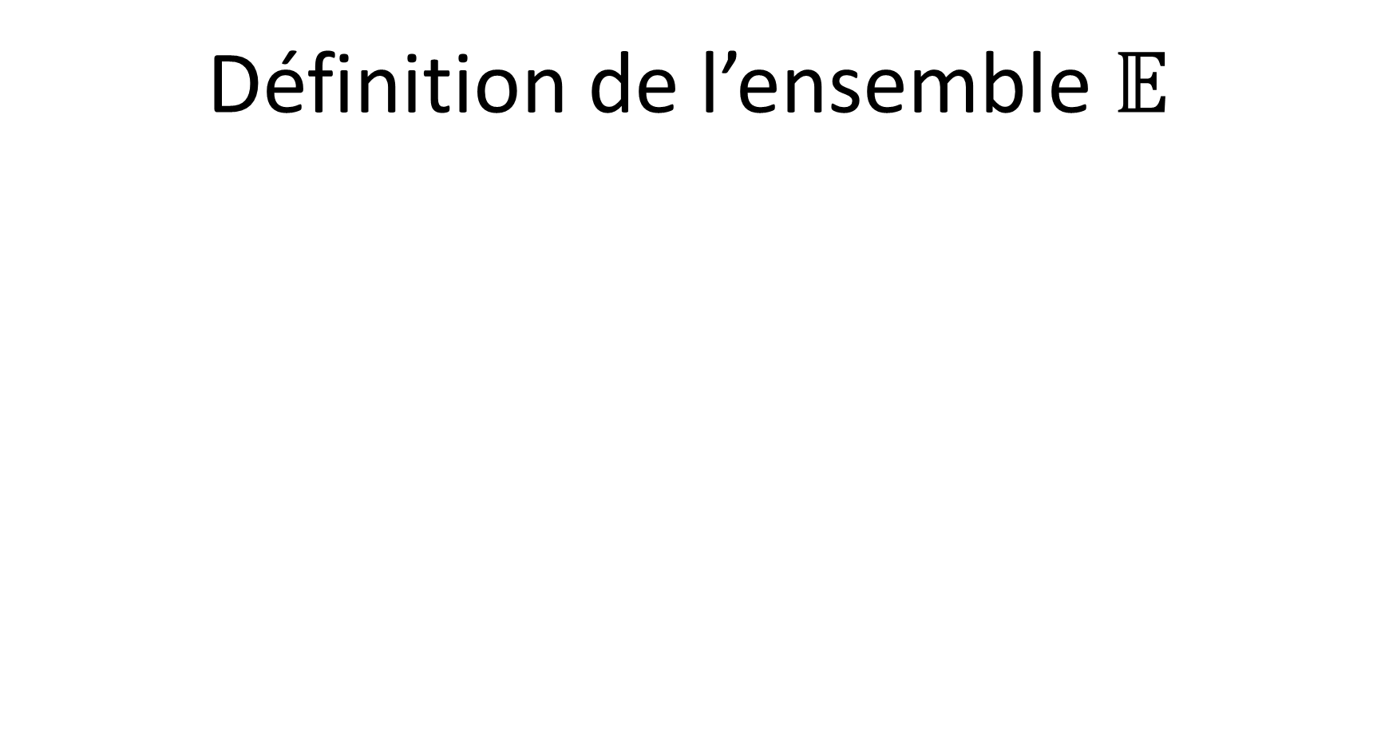
Définition de l’ensemble $𝔼$
Un nombre constructible est la mesure d'une longueur associée à deux points constructibles à la règle (non graduée) et au compas.

Slide 19
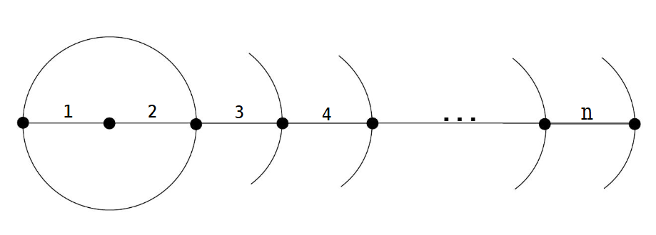
Définition de l’ensemble $𝔼$
Les entiers sont constructibles

Slide 20
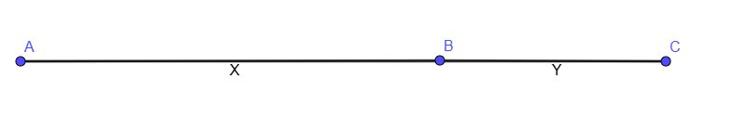
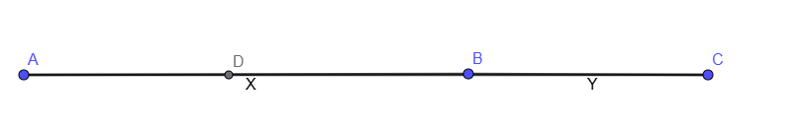
Définition de l’ensemble $𝔼$
Addition
X+Y
Soustraction
X-Y

Slide 21
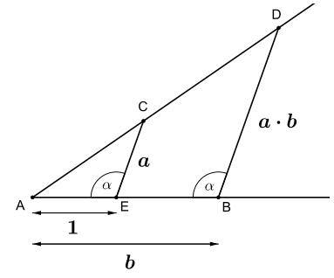
Définition de l’ensemble $𝔼$
Multiplication

Slide 22
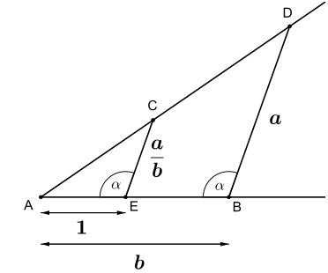
Définition de l’ensemble $𝔼$
Division

Slide 23
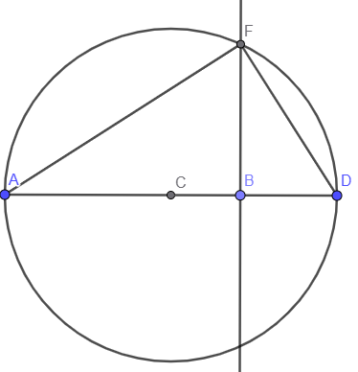



Définition de l’ensemble $𝔼$
Extraction d’une racine carrée
Les triangles ABF et BFD sont semblables.
Donc, on a
$$\frac{p}{1}=\frac{a}{p}$$
Ou encore
$$p^{2}=a$$
C’est-à-dire
$$p=\sqrt{a}$$
$$a$$
$$p$$
1
https://fr.wikipedia.org/wiki/Fichier:Ruler_compass_squareeroot.ogg

Slide 24

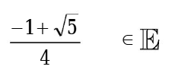
Définition de l’ensemble $𝔼$

Slide 25
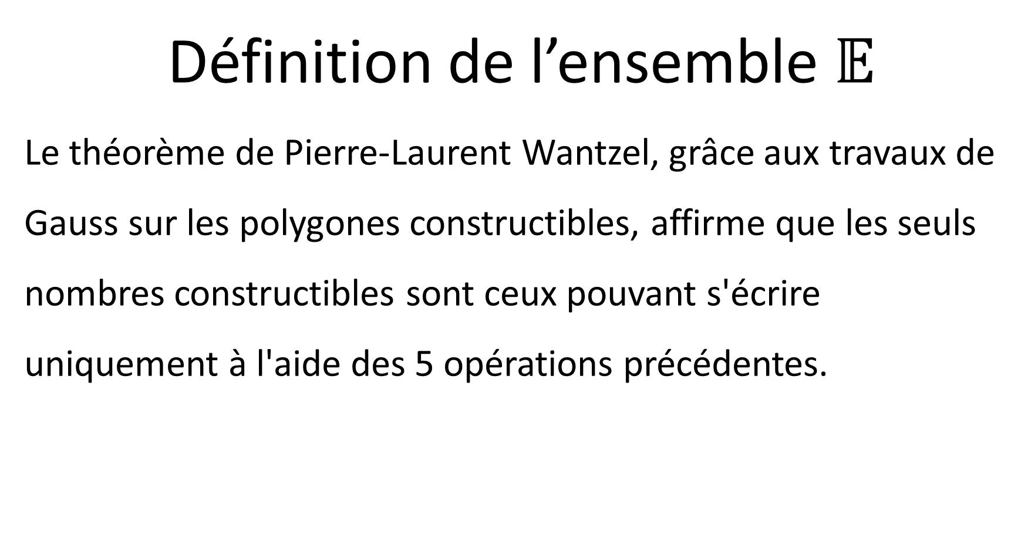
Définition de l’ensemble $𝔼$
Le théorème de Pierre-Laurent Wantzel, grâce aux travaux de Gauss sur les polygones constructibles, affirme que les seuls nombres constructibles sont ceux pouvant s'écrire uniquement à l'aide des 5 opérations précédentes.

Slide 26
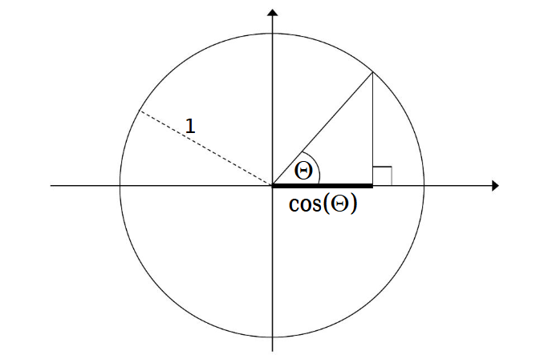

Définition de l’ensemble $𝔼$
Constructibilité des angles
On dit qu’un angle $θ$ est constructible si le nombre $\cos\left(θ\right)$ est constructible.
Exemple :
$$\cos\left(\frac{2π}{5}\right)=\frac{−1+\sqrt{5}}{4}$$
Ainsi, $\frac{2π}{5}$ est constructible.

Slide 27
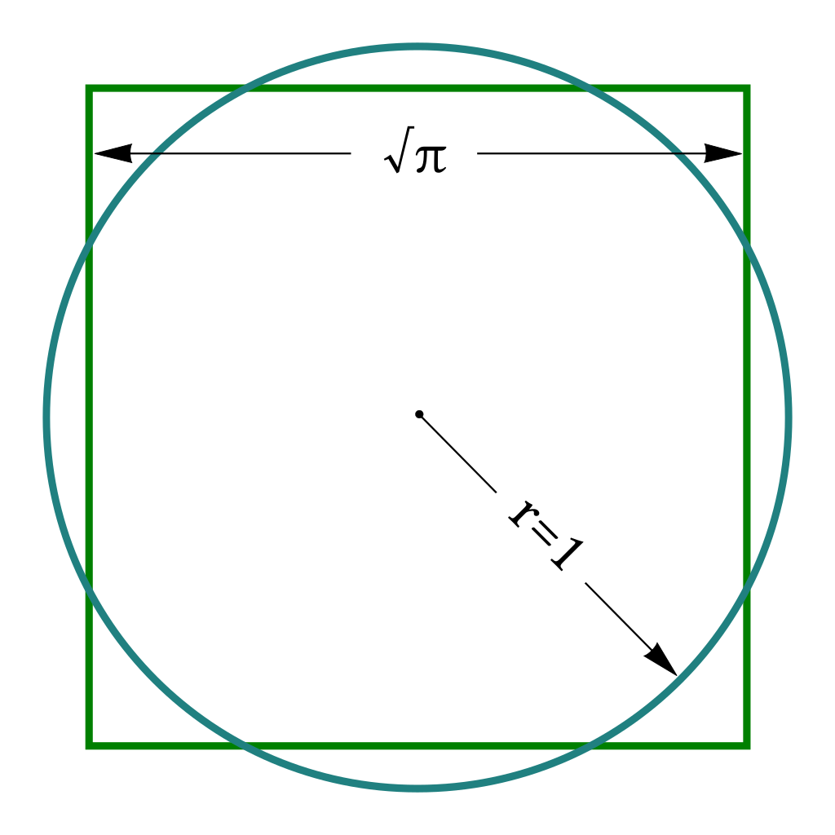


Quadrature du cercle
Aire du cercle $: πr^{2}$
Aire du carré : $c^{2}$

Slide 28
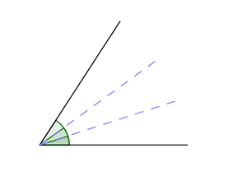

Trisection de l’angle
On ne peut pas diviser l’angle $\frac{π}{3}$ en trois, car $\cos\left(\frac{π}{9}\right)$ n’est pas constructible.

Slide 29
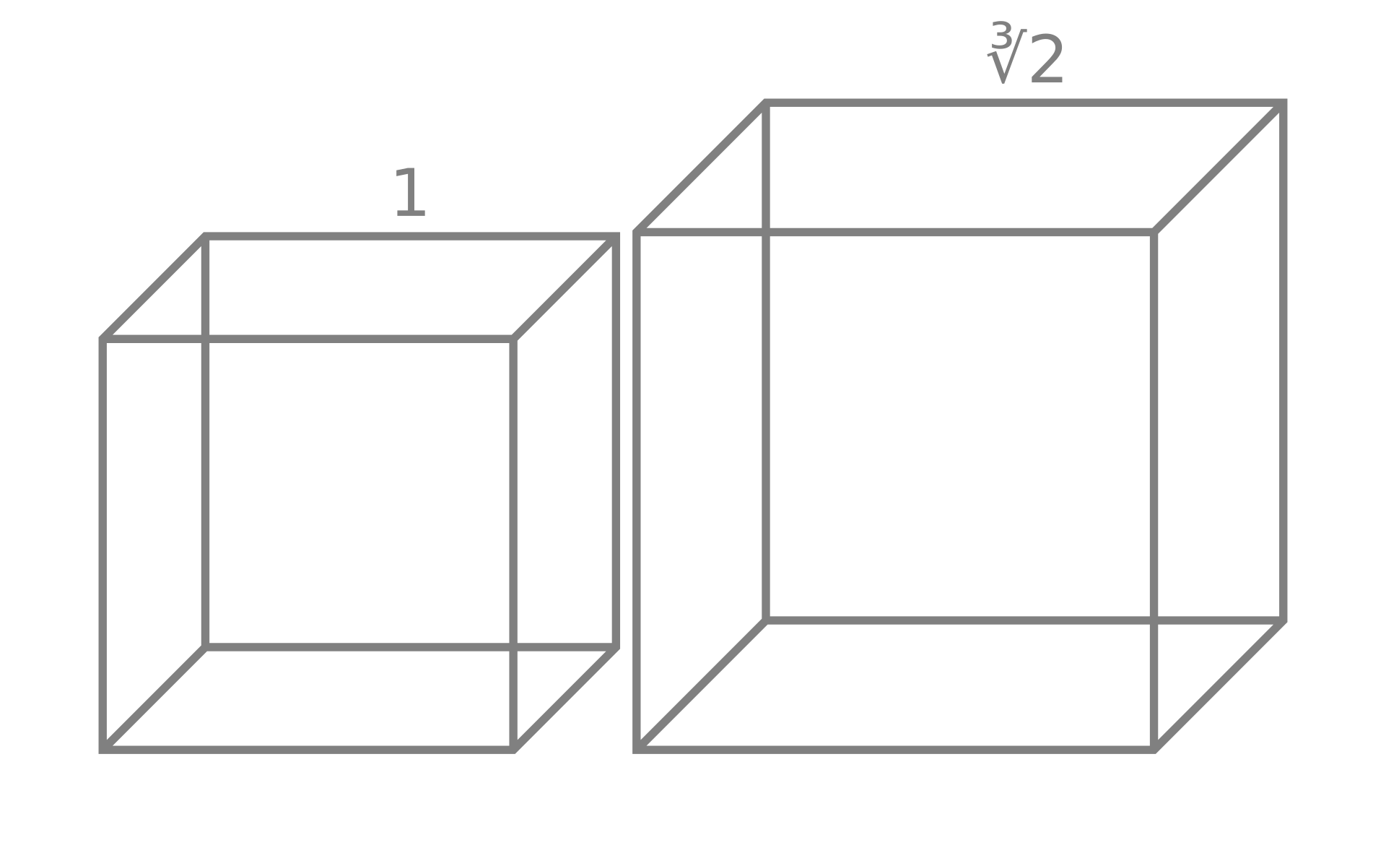

Duplication du cube
Volume du cube : $c^{3}$
$$c^{3}=2 \\ c =\sqrt[3]{2}$$

Slide 30
Le jeu d’Euclide
https://euclid.findell.org/Level1/

